Slide 1


A I 云视频
——杨飞龙

Slide 2
目录/Contents
01
背景意义
02
项目简介
03
当前成果
04
基本原理

Slide 3

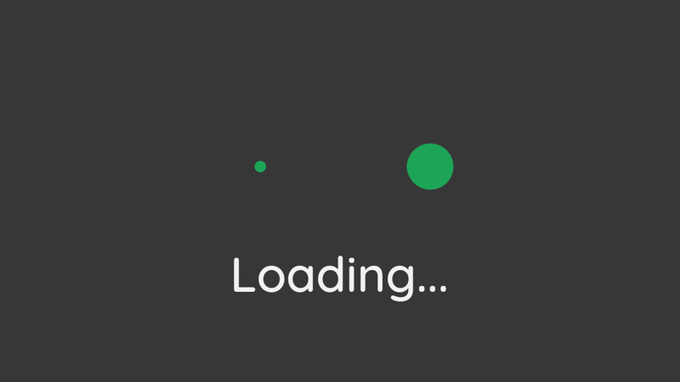
一、背景意义
AI云视频
01
流媒体服务面向人群指数增长
02
服务器性能跟不上用户需求
03
用户分散，服务器部署难
04
访问高峰期，服务器负载重

Slide 4
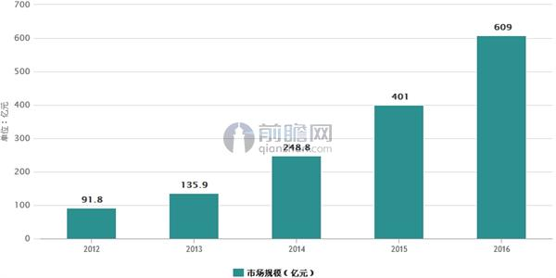
一、背景意义
AI云视频
01
流媒体服务面向人群指数增长
网络视频市场规模统计
资料来源于：前瞻网

Slide 5
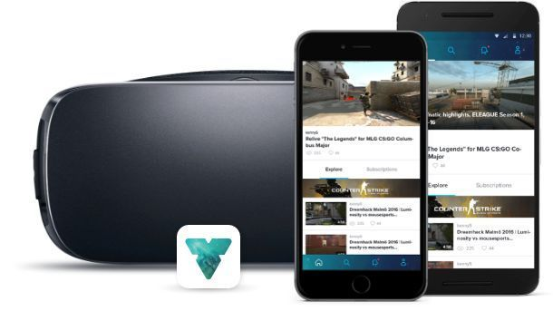
一、背景意义
AI云视频
02
01
服务器性能跟不上用户需求
更高清晰度的画质
更快的传输速度
尽可能低的传输延时
希望能有VR体验

Slide 6
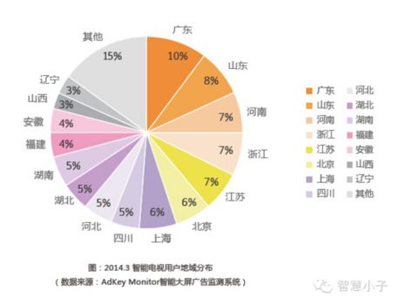
一、背景意义
AI云视频
03
01
用户分散，服务器部署难
各个省份地理位置影响服务器部署
存在偏远地区，服务器无法满足所有人需求
如果设置大量服务器，会造成高额的维护运营费用

Slide 7
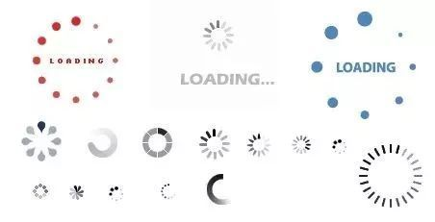
一、背景意义
AI云视频
04
访问高峰期，服务器负载重
高并发访问量影响服务器正常响应
用户无法正常加载视频，降低体验

Slide 8
一、背景意义
AI云视频
实现视频去中心化
优化网络通信
→
大数据时代的
视频播放系统！
文字内容
刻画用户画像

Slide 9
二、项目简介
AI云视频
去中心化
每台客户端可以向服务器提供计算性能
研究过程
网络传输优化
建立基于RTCP反馈数据包的拥塞控制机制
实现精准推荐
生成交互式用户动作模型用来刻画用户

Slide 10

二、项目简介
AI云视频
移动端平台开发
观看视频
03
发起直播
01
04
上传视频
登陆注册
02

Slide 11
二、项目简介
AI云视频
区块链底层开发
登陆
03
显示计算力
01
根据best share 值确定工作量
04
选择计算能力
02

Slide 12
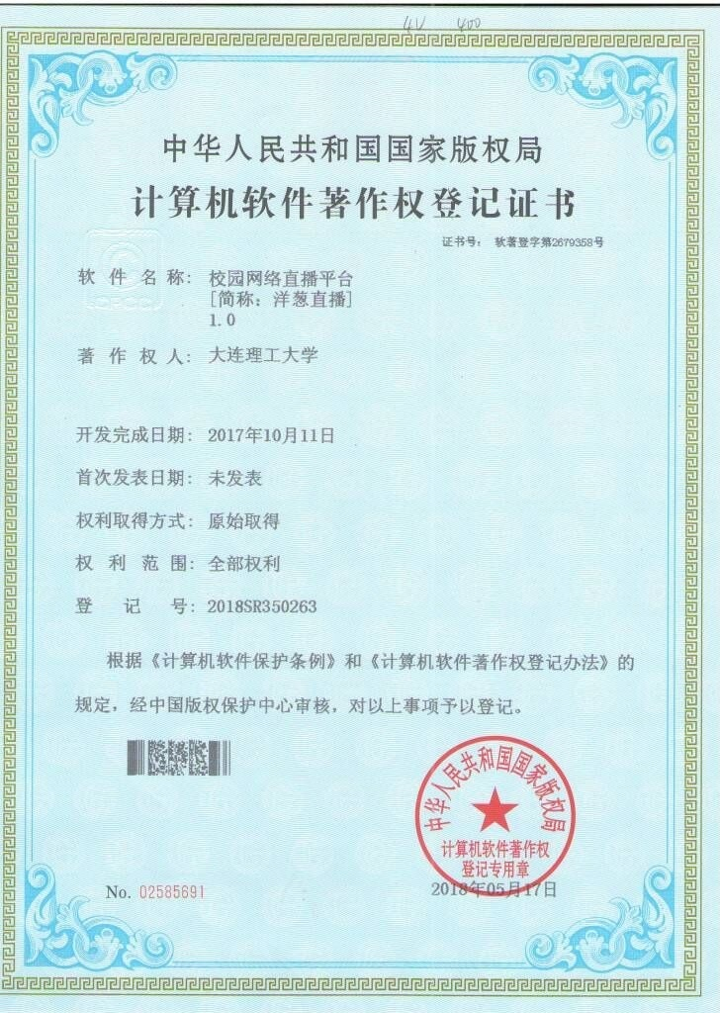
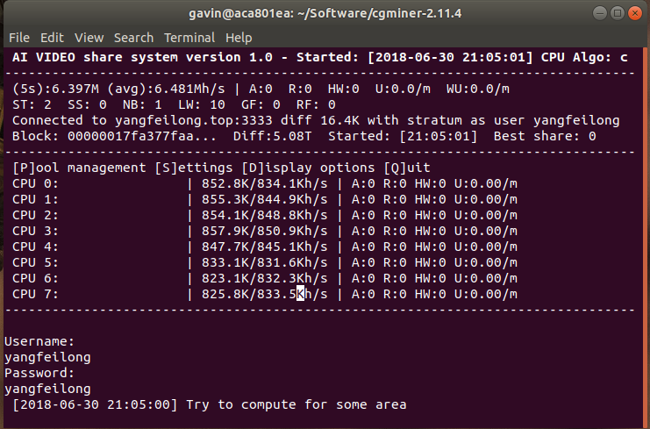
三、当前成果
AI云视频
完成移动平台开发
完成客户机性能提供接口设计
获得软件著作权一套

Slide 13
四、基本原理
AI云视频
01
分布式计算存储核心
服务器中设置监听接口，用来通信主机传输的计算数据
客户机可以当作转发节点，缓存并转发视频数据

Slide 14
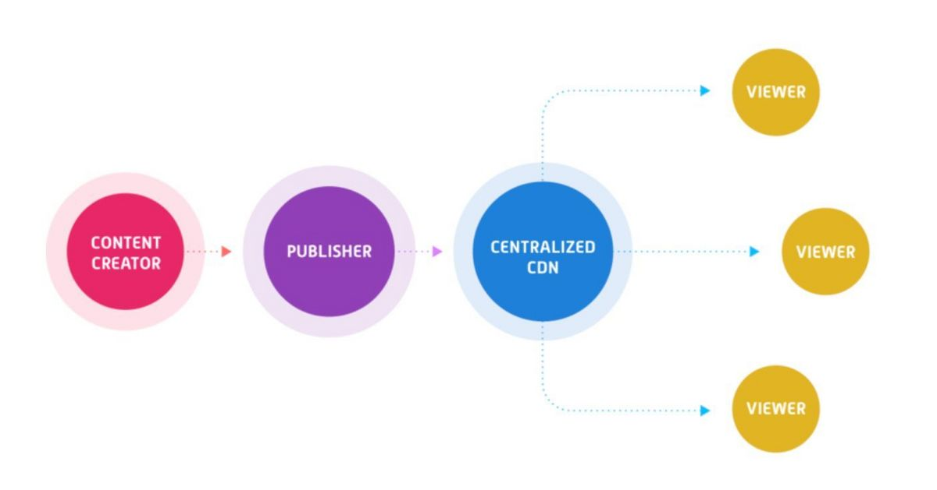
四、基本原理
AI云视频
01
分布式计算存储核心
CDN由分散在各地无数个服务器组成
由距离用户最近的服务器提供服务
服务器距离用户越近，视频传输速度越快也越稳定
传统的视频系统——CDN
（内容分发网络）

Slide 15
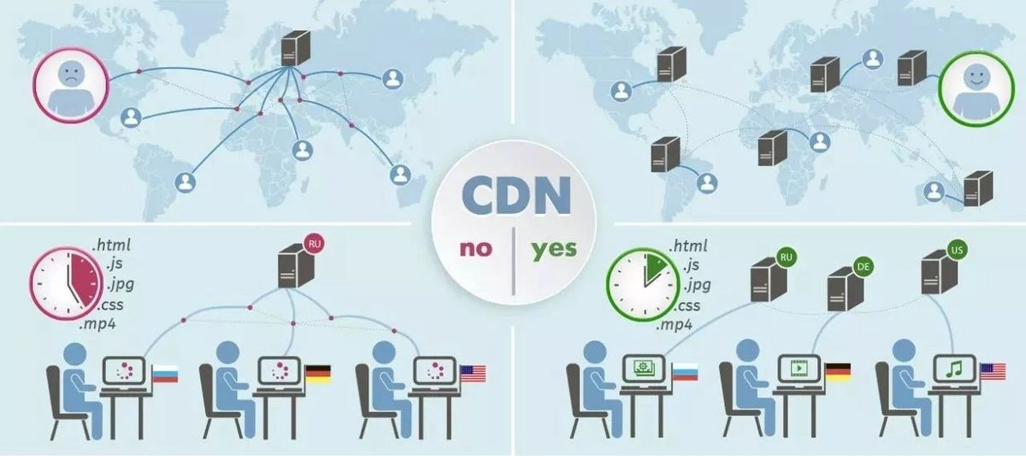
四、基本原理
AI云视频
01
分布式计算存储核心
但是，CDN无法面对增长量巨大并且分布广泛又复杂的用户
很难有一个CDN网络能够穷尽观众所有的分布可能性，保证每个观众的附近都有一台可以传输视频的服务器

Slide 16
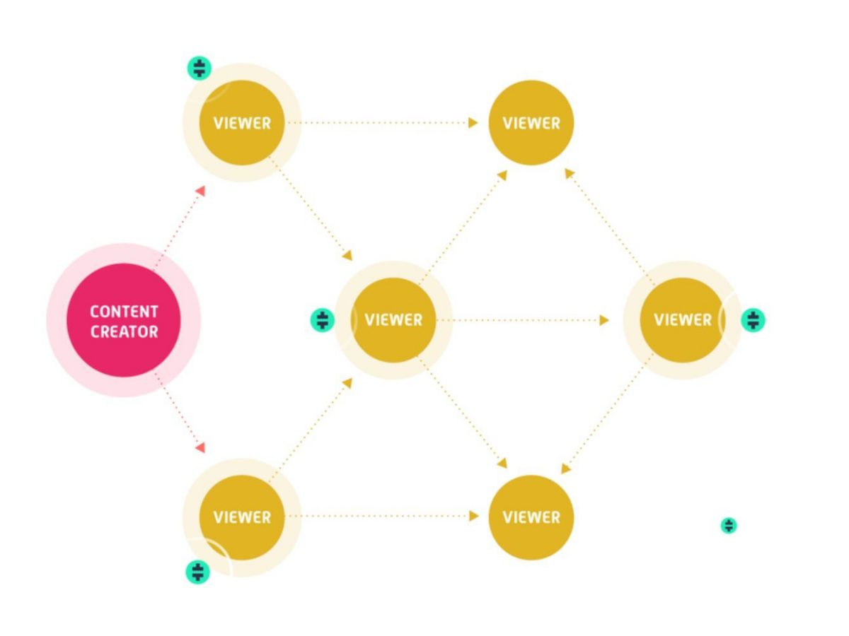
四、基本原理
AI云视频
01
分布式计算存储核心
新一代的视频系统设计思想：DSN（内容分发网络, Decentralized Streaming Network）
区块链的核心思想是去中心化,在“去中心化”思想
的指导下，可以将传统的CDN改造成
去中心化分发网络（DSN）

Slide 17
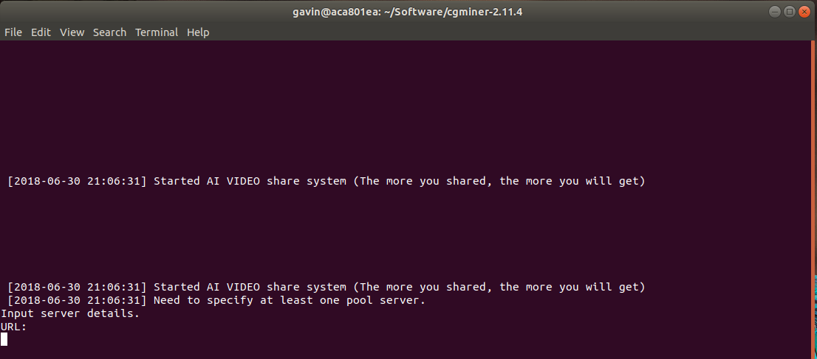
四、基本原理
AI云视频
02
去中心化底层设计
基于Linux平台，实现的CPU计算系统
客户端通过运行脚本，开始使用CPU为服务器提供计算性能，已经缓存转发能力

Slide 18
四、基本原理
AI云视频
02
去中心化底层设计
目前测试阶段，使用Linux平台方便应用开发，后期打算将程序移植到windows平台
后期开发GPU计算接口，使得客户机能够提供更强大的计算性能

Slide 19
四、基本原理
AI云视频
03
基于数据分析的网络拥塞控制
1. 通过卡尔曼过滤器得到网络当前负载状况
2. 利用视频接收端的RTCP反馈数据包来为发送端发送速率的变化提供调控的依据

Slide 20
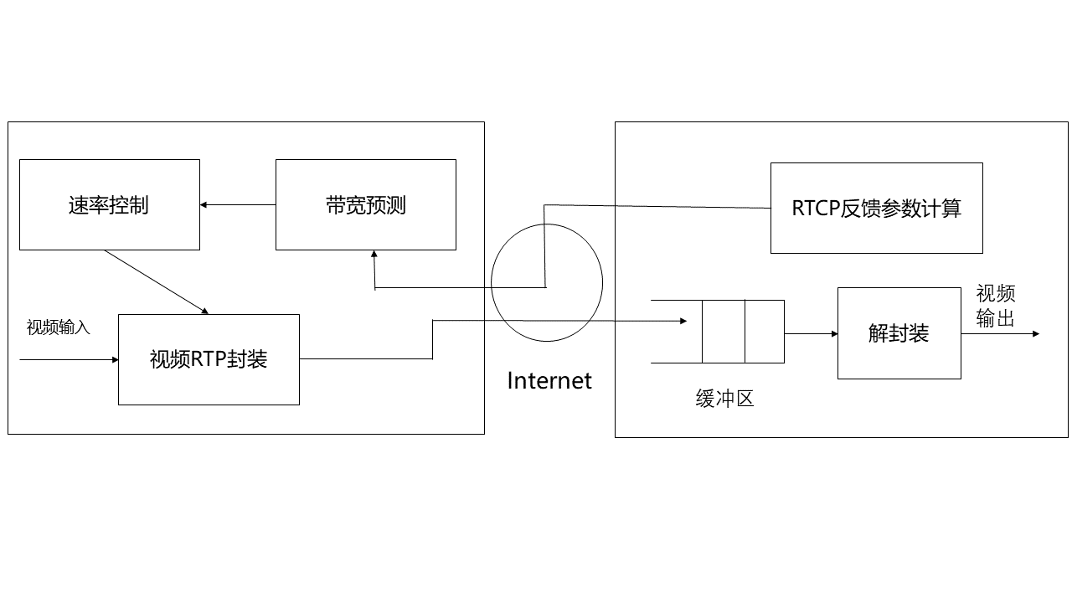
四、基本原理
AI云视频
03
基于数据分析的网络拥塞控制
接收端根据反馈信息结合网络状况的分析构成了拥塞控制调调整的基础
基于数据分析的网络拥塞控制原理图

Slide 21
四、基本原理
AI云视频
04
用户画像的建立
我们对用户的建模分为两个部分：
媒体对象和会话对象的生成模型
用户会话中交互式用户动作的生成模型

Slide 22
四、基本原理
AI云视频
04
用户画像的建立
媒体对象和会话对象的生成模型
参照GISMO给出的几种典型的媒体对象和用户会话的统计，并根据实际观察，得到建模分析如下表所示
名称 | 描述
请求到达率 | 多假设为泊松分布
时域临近性 | 用户访问热点视频的动作在时间上非常接近
空域临近性 | 对热点媒体对象的选择较为集中，超过40%的会话所访问的媒体对象可以共享
视频对象的流行度 | 多数情况下媒体对象的流行度可用类Zipf分布描述，在某些情况下双Zipf分布更加接近
会话持续时间 | 较长视频对象的会话长度可用混合型的Gamma/Pareto分布拟合；较短视频对象的会话长度分布可用对数正态（Lognormal）分布或指数（Exponential）分布拟合
用户交互特性 | 用户的交互特性可以分为快进、快退、跳倒、跳进、播放、中止。

Slide 23
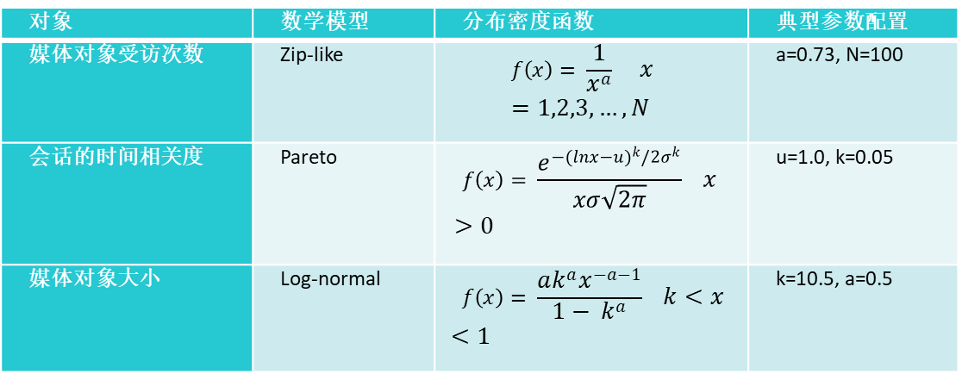
四、基本原理
AI云视频
04
用户画像的建立
用户会话中交互式用户动作的生成模型
根据上表所得到的维度,定义生成媒体对象的主要统计特征如下表所示
对象 | 数学模型 | 分布密度函数 | 典型参数配置
媒体对象受访次数 | Zip-like | $$f\left(x\right)= \frac{1}{x^{a}} x=1,2,3,…,N$$ | a=0.73, N=100
会话的时间相关度 | Pareto | $$f\left(x\right)= \frac{e^{{−(lnx−u)}^{k}/2σ^{k}}}{xσ\sqrt{2π}} x>0$$ | u=1.0, k=0.05
媒体对象大小 | Log-normal | $$f\left(x\right)= \frac{ak^{a}x^{−a−1}}{1− k^{a}} k<x<1$$ | k=10.5, a=0.5

Slide 24
四、基本原理
AI云视频
04
用户画像的建立
交互式动作生成模型
为了符合实际观察到的特征分布生成随机请求行为，我们团队提出一套全新的交互式动作生成模型。
其中包括：
交互式动作生成转移模型
交互式动作时间状态模型
交互式动作与媒体内容偏好关系模型

Slide 25
请评委老师批评指正
感谢老师们的倾听

